Slide 1
Desenvolvimento Linguagem
Desenvolvimento da linguagem e formas de estimulação.

Slide 2
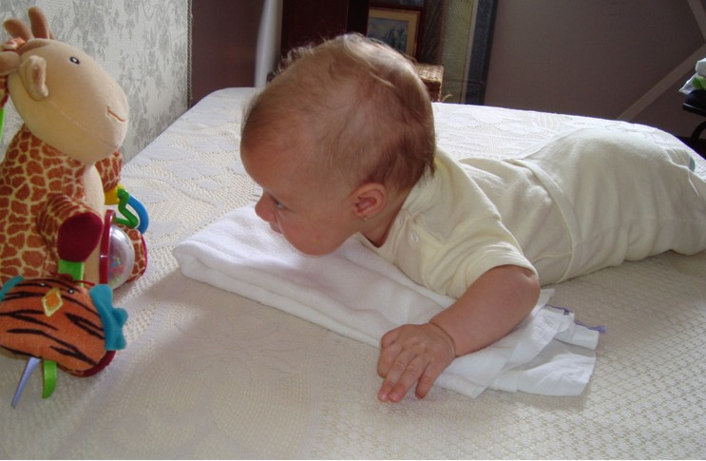
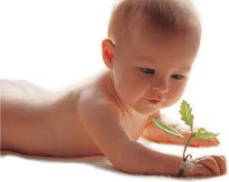
3- 4 meses:
Motor – quando de bruços, controla e levanta a cabeça, se apóia nos cotovelos; cabeça erguida quando no colo.
Linguagem- Balbucio – vocalizações vogais.Compreensão!

Slide 3
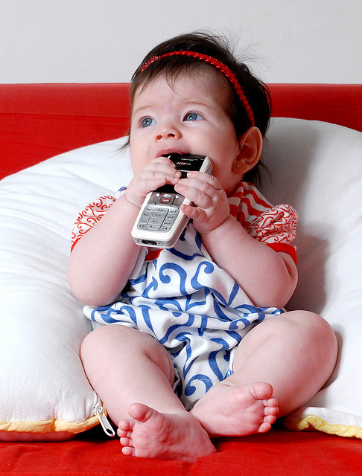
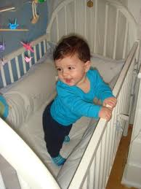
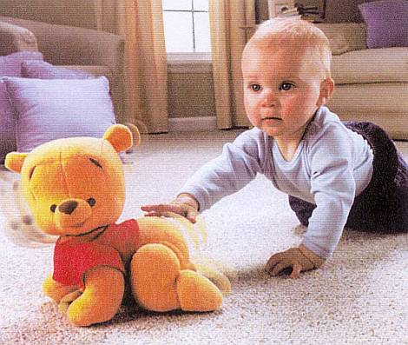
6 – 9 meses:
Motor- rola e senta sozinho; movimentos de marcha. Explora os objetos.
Linguagem- Balbucio ; Produção dos fonemas plosivos /b/ /d/ /t/
Senta com apoio
Engatinha
Em pé com apoio

Slide 4
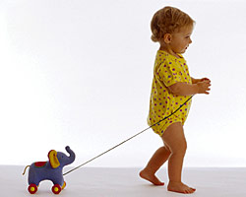
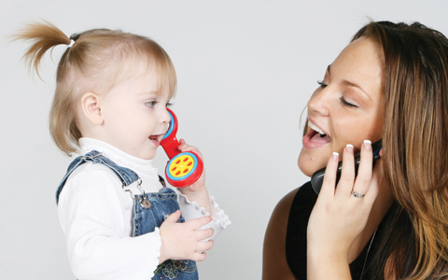
1 ano:
Motor – em pé se amparado,
Ensaia os primeiros passos ->
Linguagem – Primeiras palavras!

Slide 5
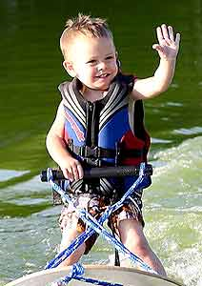
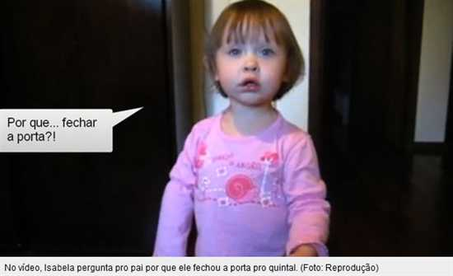
2 anos:
Motor – Corre, chuta bola, sobe escada, anda de triciclo.
Linguagem – Explosão do vocabulário!
Forma pequenas frases (de duas a três palavras)
Capaz de repetir novas palavras.
Utiliza a linguagem com diversas funções.
Dispersa e foge a temática;
Conversa em contextos conhecidos
https://www.youtube.com/watch?v=auYejknNAsw

Slide 6
3 anos:
Motor – anda e corre com segurança.
Linguagem – Conversa em turnos coerentes e maiores.

Slide 7
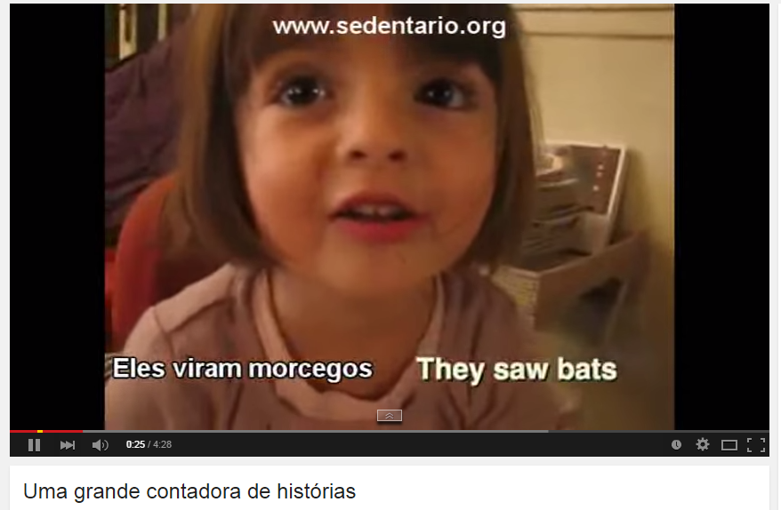
4 anos:
Motor – desenvolvimento motor fino.
Linguagem – conversa sobre elementos ausentes e abstratos e com mais de um interlocutor.
Inicia narrativa, sequência de 2, 3 fatos.
https://www.youtube.com/watch?v=WFs0gAXsDo8

Slide 8
5 -6 anos:
Motor – Começa a desenvolver atos motores finos
Linguagem – Narra 4, 5 fatos, a criança sabe rimar e fazer separações silábicas de palavras.

Slide 9
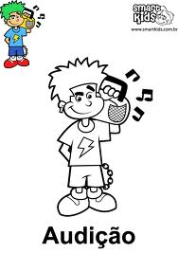
A linguagem e aprendizagem dependem:
Todos juntos = Aprendizado
ótimo!
Processamento auditivo e semântica
Ambiente
Bases
Biológicas

Slide 10
Ambiente:
Físico
Familiar – 10 coisas que uma criança precisa:
Interação
Carinho
Relacionamentos estáveis
Segurança e ambiente saudável
Auto-estima
Cuidados
Comunicação
Brincar
Música
Leitura

Slide 11
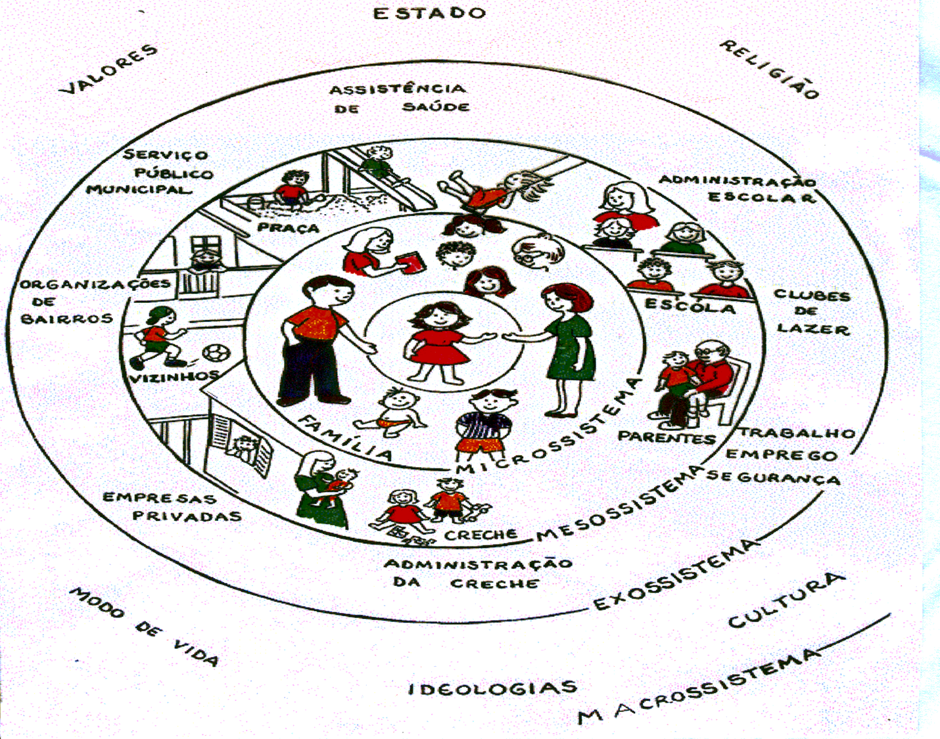
Urie Bronfenbrenner

Slide 12
Distúrbios da aprendizagem:

Slide 13
Cognição social - autismo
Principais características:
-Déficit linguístico;
-Déficit na interação social:
-Dificuldades de imitação;
-Perturbação do comportamento relacional não verbal
-Existência de comportamentos motores repetitivos e estereotipados,
-Dificuldade ou incapacidade de atribuir sentimentos ou pensamentos ao outro.

Slide 14
Autismo:
Sintomas:
Apego inapropriado
a objetos.
Não se mistura
Usa as pessoas como
ferramentas.
Resiste a mudanças
Modo e comportamento
indiferente e arredio
Resiste ao
aprendizado
Não demonstra
medo
Não mantém contato
visual
Age como se fosse
surdo
Às vezes destrutivo e agressivo
Risos e movimentos não apropriados
Acentuada hiperatividade
física
Gira objetos de maneira bizarra e
peculiar
Resiste ao
Contato
fisico

Slide 15
Disturbios do hemisfério direito – cognição espacial
H.E.
Hemisfério Direito:
Ortografia, compreensão matemática;

Slide 16
Sugestões gerais aos professores:
-Redução de ruídos
-Posicionar a criança longe do corredor, de janelas e portas, colocando-a mais perto do professor possível
Possibilitar rodízio no posicionamento da criança na sala de aula, a fim de propiciar maior atenção e participação nas atividades propostas * DA- meio da sala
-Garantir a atenção da criança antes de começar a ensinar, chamando seu nome
-Usar instruções curtas e reformular a mensagem caso a criança não entenda. Reduzindo a complexidade linguistica do vocabulário
-Falar com articulação clara, precisa e rica em entonação

Slide 17
Sugestões gerais aos professores:
Lista de palavras chaves da matéria
-Escrever instruções por meio de anotações organizadas e lembretes
-Fornecer auxílio visual, realizando associação auditivo-visual, ajudando a criança a memorizar novos aprendizados
-Solicitar repetição de ordens em voz baixa ou imagine sua execução
-Ajuda individual em reforço escolar –para conteúdos mais complexos
-Fazer intervalos de aulas mais frequêntes
-Insistir somente no essencial para evitar frustrações
-Avaliar a compreensão do conteúdo periodicamente,mediante direcionamento como perguntas.

Slide 18
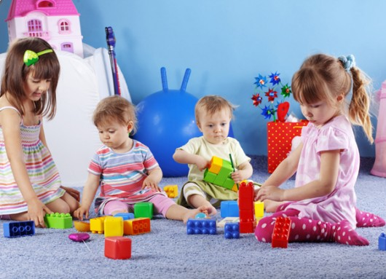
Atividades de estimulação
ATIVIDADES LÚDICAS!
Estimulação auditiva – detecção, atenção, discriminação, localização, reconhecimento de sons, fechamento de sons
Cobra cega
Dança da cadeira
Seu chefe mandou
De quem é esse som?
Telefone sem fio
Recitar, cantar, fazer poemas com rimas

Slide 19
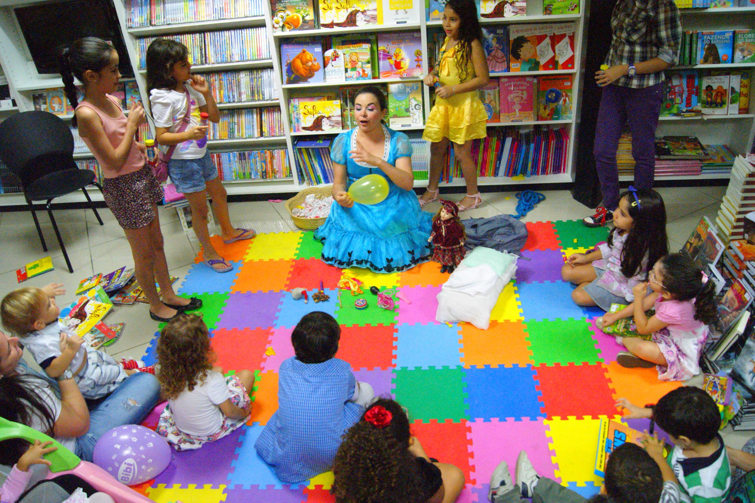
Quem forma mais frases ou palavras
Associação do fonema com grafema correspondente – colagens, recortes, enquanto emite.
Bater palmas conforme a força das sílabas
Compreensão:
-Adivinhações verbais
-Palavras opostas
-Detectar “absurdos verbais”
-Recontar parágrafos, fazer perguntas referentes a história
-Reescrever o fim da história, pedir para que elas tentem adivinhar qual será o fim da história.

Slide 20
Utilizar papel quadriculado- cognição espacial
Desenvolver “receitas” para resolução
Método Teacch – cognição social
De quem é esse som??
Quantas palavras??
O que está estranho??

